Slide 1

INTERNET FINANCE
第三方支付的盈利模式
主讲人：于佳琦

Slide 2
三、主要第三方支付企业盈利模式
01
02
03
拉卡拉
盈利模式分析
支付宝
盈利模式分析
微信支付
盈利模式分析

Slide 3
三、主要第三方支付企业盈利模式
（一）拉卡拉盈利模式分析
拉卡拉主要有四大业务板块：
  商户收单业务，服务客户包括了大型的超市、小型的便利店，还有餐饮、贸易与物流等行业；
  个人支付业务，包括便民支付业务和移动支付业务，便民支付业务的载体是社区便利店中的拉卡拉自助终端，居民可以在自助终端上进行水电煤气缴费、手机充值、转账等，移动支付业务是通过手机刷卡器、移动智能终端的APP等产品，为用户提供充值缴费、转账汇款、理财及融资产品推送等民生类支付及增值服务；
  硬件销售与服务包括了支付类创新产品的销售和与经营支付相关服务的销售；
  衍生业务主要是为商户提供经营解决方案、为金融机构提供推介服务和为认证机构提供数据服务等。

Slide 4
三、主要第三方支付企业盈利模式
（二）支付宝盈利模式分析
支付宝是我国第三方支付中的龙头，其盈利来源不仅仅只是普通产品带来收入，还包括其增值产品、创新服务所带来的收入，支付宝的盈利来源主要分类为以下几个方面：
01
02
03
04
利息收入
用户收入
技术收入
手续费收入

Slide 5

三、主要第三方支付企业盈利模式
（二）支付宝盈利模式分析
1. 利息收入
支付宝为客户提供分期付款的工具，在一定额度内进行免息，超出一定的额度收取利息收入，例如支付宝主要产品花呗，以互联网为基础，场景支付为辅，为收入水平低，但消费能力高的客户提供消费的帮助。

Slide 6
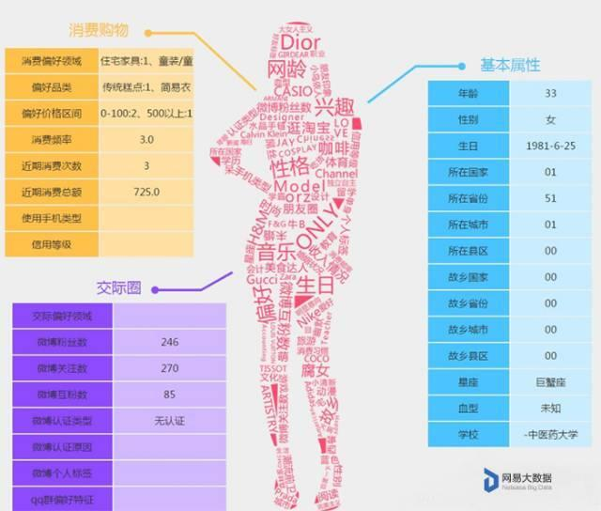
三、主要第三方支付企业盈利模式
（二）支付宝盈利模式分析
2. 用户收入
客户大数据：现在每个行业的发展都离不开大数据，顾客在利用支付宝进行支付时必须利用身份证进行实名认证，我国虽然对保护公民个人隐私权具有明确的法律规定，但是支付宝能够利用居民身份信息、地域信息进行大数据分析。
可以提供大量精准的区域营销，开展更精确的服务，从而获得更高的收入。

Slide 7
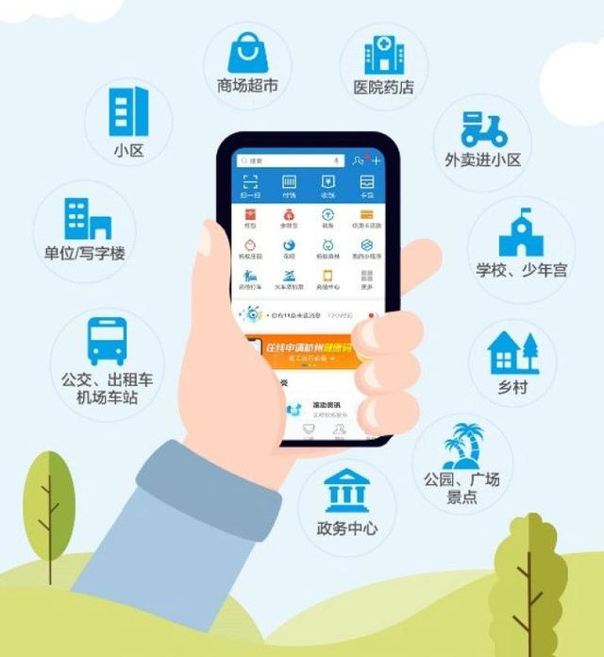
三、主要第三方支付企业盈利模式
（二）支付宝盈利模式分析
3. 技术收入
场景技术收入：众所周知，使用支付宝可以在不同的场所进行，在实体店购买物品时、线上进行转账、购物，利用高德打车时，都可以利用支付宝，同样这些APP或者商家使用支付宝，支付宝都要从中抽取一定比例的技术费用，获得技术收入。

Slide 8

三、主要第三方支付企业盈利模式
（二）支付宝盈利模式分析
4. 手续费收入
早期运营过程中，支付宝模仿淘宝，对所有用户无论是买方还是卖方都采取零收费的策略，随着注册量的激增，商户的不断入驻，对达到一定额度个人或企业收取费用。

Slide 9
三、主要第三方支付企业盈利模式
（三）微信支付盈利模式分析
微信支付以社交平台微信为基础进行交易活动，所产生的盈利与微信进行分成，最终归与腾讯。微信的盈利来源包括多种渠道，盈利来源支撑微信不断开发新产品，并实现持久的获利。
01
02
03
用户收入
增值收入
技术收入

Slide 10
三、主要第三方支付企业盈利模式
（三）微信支付盈利模式分析
1. 用户收入
个人用户是微信支付重要的盈利对象，其所进行的活动是微信支付的重要来源。微信具有社交性，微商、代购在近些年十分活跃，进行交易的平台多为微信支付，交易方式一般为红包、转账。
便民服务收入：打开微信支付界面，我们可以清晰看到，微信支付不仅仅只可以线下收付款，也可以进行还银行欠款，通过微信支付借贷平台借款，也可以进行手机充值，缴纳水电费；例如手机可以在微信支付上快速充值，摆脱了时间地点限制。与微店，京东合作；虽然与微店的合作能在一定程度上弥补微信缺少电商平台的依附，但微信庞大的客流量为微店在电商平台中赢得一席之地打下基础。
同样，在费用收取方面，个人用户或者不同商户使用这些服务并不用支付这些费用，而与微信支付合作的企业需要进行缴纳。
营销收入：营销商在微信做广告，不仅可以出现在公众号的下方；在朋友圈中，在小程序上，营销上可以根据自己的需要进行选择按点击收费（CPC）和按千次广告展示计费（CPM）两种方式。

Slide 11
三、主要第三方支付企业盈利模式
（三）微信支付盈利模式分析
2. 增值收入
认证收入
版权收入
VIP收入
微信公众号是微信独特的服务之一，个人或者企业只要想要申请公众号，经过一定的认证程序就可以在微信拥有一个公众号，可以发布文章与众人交流自己的看法，并可以通过页面下推送的小广告获利。
目前知识付费成为了当前最为流行的趋势，很多作家利用微信公众号的平台进行更新小说，允许付费的人提前看；很多小说平台也入驻微信，用户可以通过付费的方式阅读自己喜欢的小说，同样也可以通过知识付费形式获得某一领域知识。
像QQ一样，微信也有VIP用户，只要微信使用者交钱，就可以享受特别服务。商户通过把钱交给微信支付，可以获得更多，更好地服务。

Slide 12
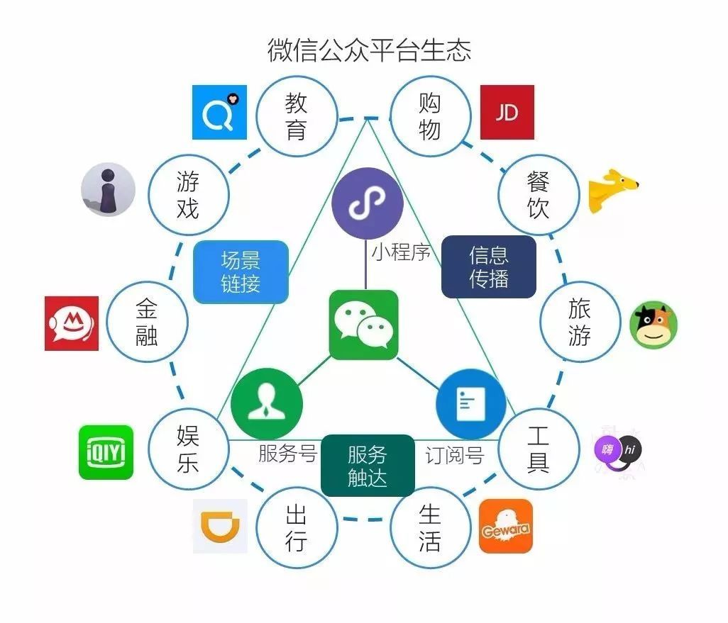
三、主要第三方支付企业盈利模式
（三）微信支付盈利模式分析
3. 技术收入
场景收入：在不同交易场景中使用微信支付，微信支付也都需要从中收取费用，不同商户利用不同的微信功能进行收款，对微信支付收入产生的影响不同，微信支付虽然作为移动支付APP，但对线下商品经济实体扶持力度较大，这在一定程度上弥补了微信支付在线上交易的薄弱。
例如微信在应用场景中使用手机APP、网页、小程序付费时，都需要技术付费。

Slide 13
BUSINESS POWERPOINT
感谢观看 THANK YOU!

